Slide 1
استخرج من الفقرة السابقة ما يلي :-
من التي تغيبت عن المدرسة ؟.......................
لما تغيبت عن المدرسة ؟..........................
ماذا قرر أن يقدم التلاميذ ؟........................
كلمة تحتوي على :-
مد الألف :.................... مد الواو : ...................
مد الياء : ................ تاء مفتوحة :..................
تاء مربوطة :..................... تنوين الفتح : ......................
تنوين الضم : ................... اسم انسان : .................
اسم مكان : ............... حرف الجر :...................

Slide 2
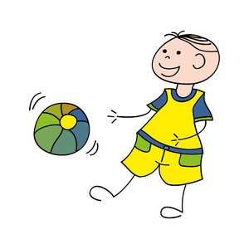
ادخل التنوين على الكلمات التالية :-
تنوين الفتح | تنوين الكسر | تنوين الضم
........................................ | ............................... | ............................... | الباب
..................................... | ................................. | ................................. | البطة
................................. | ................................. | ................................ | الحذاء
عبر عن الصور التالية بجمل مفيدة تحنوي على الاسم :- :-

